Slide 1
АННА ИВАНЕШКИНА ДЛЯ ПРОЕКТНОЙ ГРУППЫ "ЖЕНЩИНЫ И ГЕНДЕР В ГОСУДАРСТВЕННОМ И МУНИЦИПАЛЬНОМ УПРАВЛЕНИИ"
Сексизм в медиа: влияние на политические амбиции женщин
cтатья Amanda Haraldsson & Lena Wängnerud

Slide 2
что мы знаем о женщинах во власти?
их мало (но становится больше)
чаще всего они занимают низшие должности
во многих странах осуществляются программы поддержки женщин во власти (квоты)

Slide 3
как влияет сексизм в медиа на женщин во власти?
меньше эфирного времени и медиа-освещения
фокус на семье, детях, внешности
сомнения в компетентности
давление по поводу "женской повестки"
сомнения в авторитете и политическом влиянии

Slide 4
что мы знаем о желании женщин идти во власть?

Slide 5
Amanda Haraldsson И Lena Wängnerud РЕШИЛИ ПРОТЕСТИРОВАТЬ ВЛИЯНИЕ СЕКСИЗМА В МЕДИА НА ЖЕЛАНИЕ ЖЕНЩИН ПРИНИМАТЬ УЧАСТИЕ В ВЫБОРАХ В КАЧЕСТВЕ КАНДИДАТОК

Slide 6
как измерять СЕКСИЗМ В МЕДИА?
количество женщин-кандидаток
количество женщин-эксперток
количество женщин - героинь новостей
разница между количеством репортажей, поддерживающих гендерные стереотипы и опровергающих их
количество репортажей о гендерном неравенстве
возможно, что-то еще?

Slide 7
контрольные перменные
Дамми на тип электоральной системы (пропорциональная или мажоритарная)
наличие гендерных квот
индекс женских прав
доля женщин в нижней палате парламента
индекс свободы от коррупции
а также: индекс социально-экономических и политических прав, HDI и доступ к медиа

Slide 8
значимые результаты
1.Сексизм в медиа негативно влияет на желание женщин принимать участие в избирательных кампаниях
2. эффекты сохраняют свое влияние даже при контролировании на квоты
3. пропорциональная электоральная система и высокая доля женщин в парламенте позитивно влияют на зависимую переменную
приходим к выводу, что квоты - недостаточно качественный инструмент поддержки женщин, потенциально стремящихся стать политиками?
значимыми оказались 2 эффекта:
Доля женщин - героинь новостей и доля женщин-экспертов в новостях
делаем вывод, что позитивный пример других женщин - сильный рычаг?

Slide 9
Нет ли в модели simultaneous causality?
Не пропустили ли авторки значимые переменные?
В чем причина андеррепрезентации женщин в медиа и как это исправить?
поможет ли внедрение большого количества женских героинь в медиа действительно усилить желание женщин участвовать в предвыборной гонке?

Slide 10
DISCUSSION
критика модели
предложения для исследования факторов, влияющих на политические амбиции

Slide 11
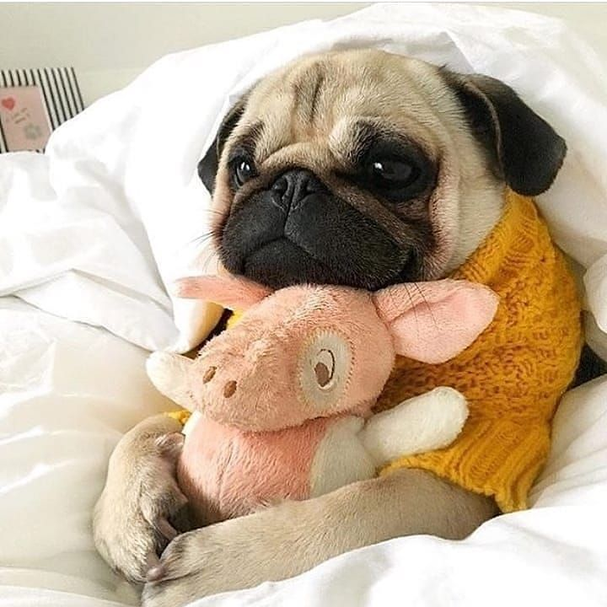
спасибо за внимание!

